Slide 1
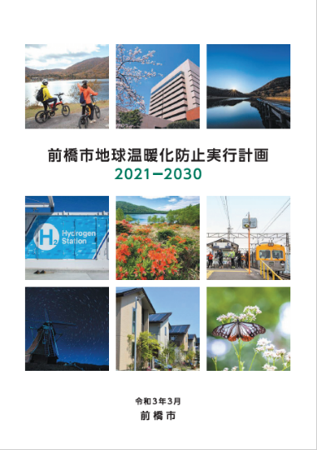
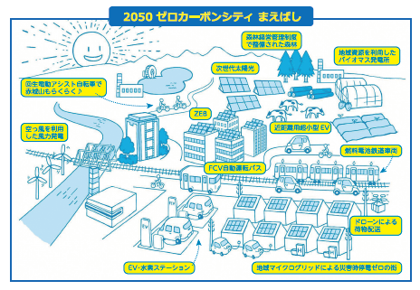
前橋市地球温暖化防止実行計画2021-2030の見直しについて
経緯
2021年 ３月 「前橋市地球温暖化防止実行計画2021-2030」策定
※国の削減目標（26％）をベースに策定
2021年 ４月 計画公表、「2050ゼロカーボンシティまえばし」表明
同月 国が削減目標を46％に引き上げることを表明
2021年 ５月 「地球温暖化対策の推進に関する法律の一部を改正する法律」成立
2021年10月 国が「地球温暖化対策計画」閣議決定 ※国の削減目標（46％）
１/３

Slide 2
前橋市地球温暖化防止実行計画2021-2030の見直しについて
見直し後の削減目標（2030年度）①
市域全体から排出される温室効果ガス排出量を2013年度比で44.5％削減
2,567,114 t-CO₂ ⇒ 1,424,191 t-CO₂
※国の最新のマニュアルに基づき推計方法を見直したため、基準年度比の数値が見直し前後で異なります。
目標達成に向けた取組
計画に記載している取組を目標達成に向けて加速させることを原則としつつ、
一部の取組を補強することで対応
例：改正建築物省エネ法、プラスチック支援循環法、スマートシティの推進など
２/３

Slide 3
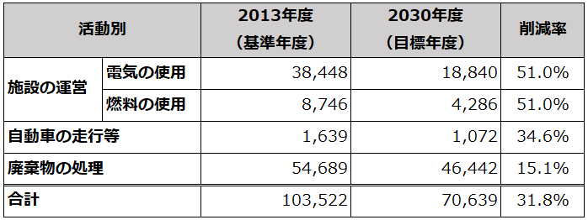
前橋市地球温暖化防止実行計画2021-2030の見直しについて
見直し後の削減目標（2030年度）②
市の事務・事業から排出される温室効果ガス排出量を2013年度比で31.8％削減
103,522 t-CO₂ ⇒ 70,639 t-CO₂
目標達成に向けた取組
活動別に指標を新たに設定
施設の運営 2030年までに設置可能な市有施設の約50％以上に再エネ設備を設置
自動車の走行等 2030年度までに新規購入等における電動車率100％を目指す
廃棄物の処理 市役所のフルデジタル化を2025年度末までに実現し、ペーパーレス化を推進
３/３

